Slide 1

Eventech
Review Sprint 0

Slide 2
Quelques personas

Slide 3
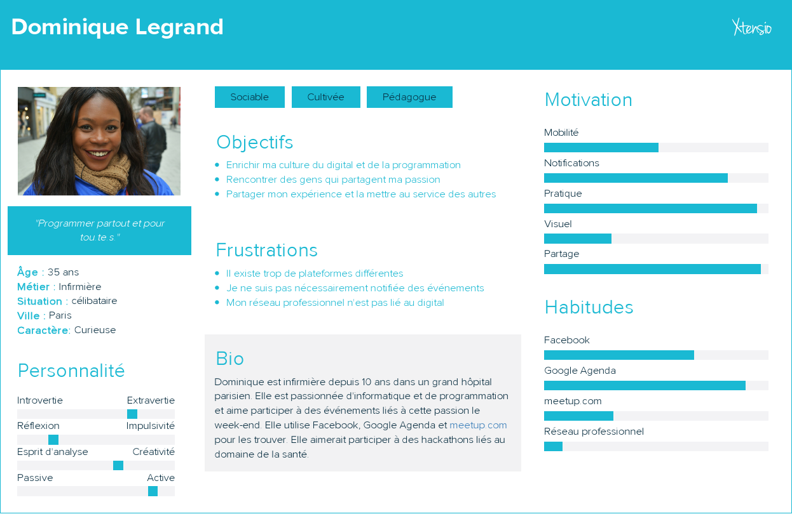

Slide 4
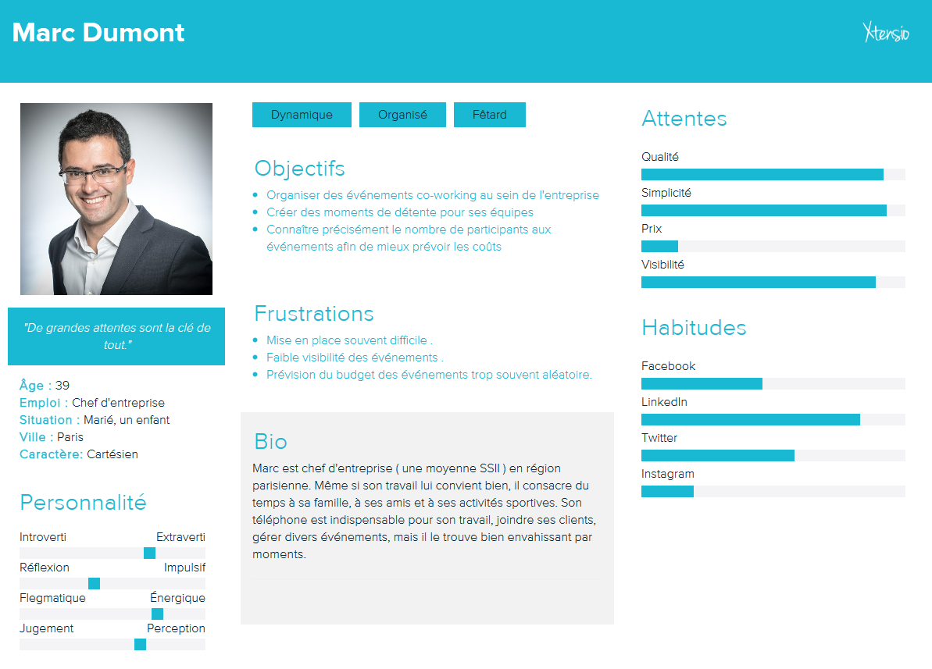

Slide 5
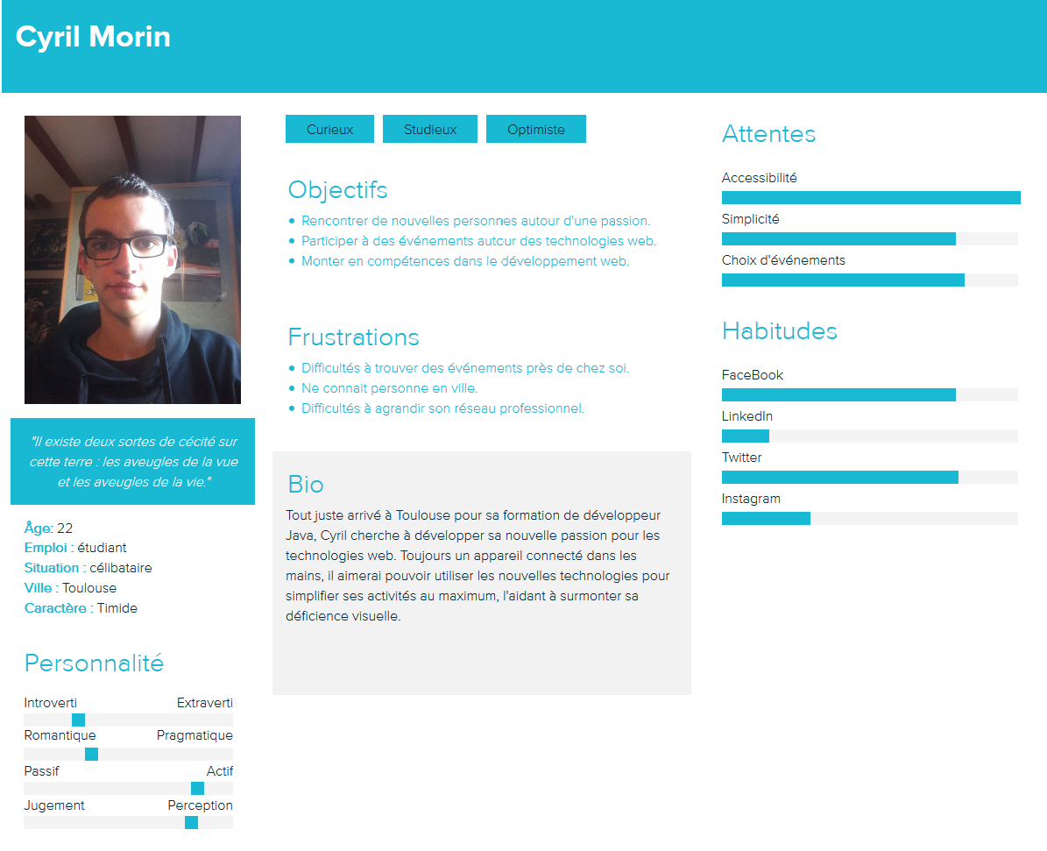

Slide 6
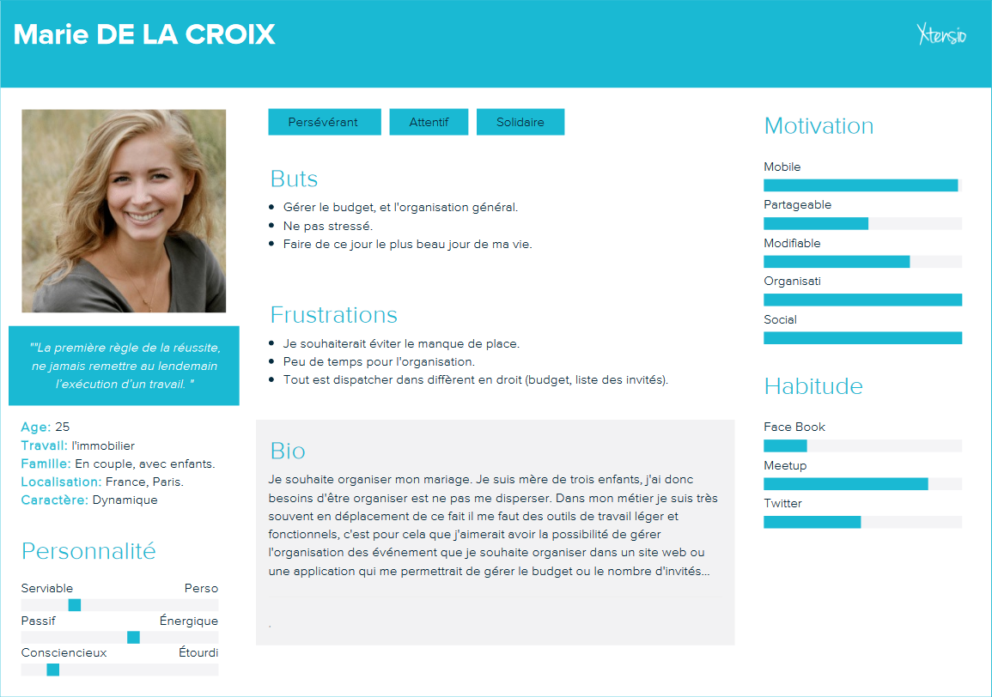

Slide 7
Inspirations

Slide 8


Slide 9
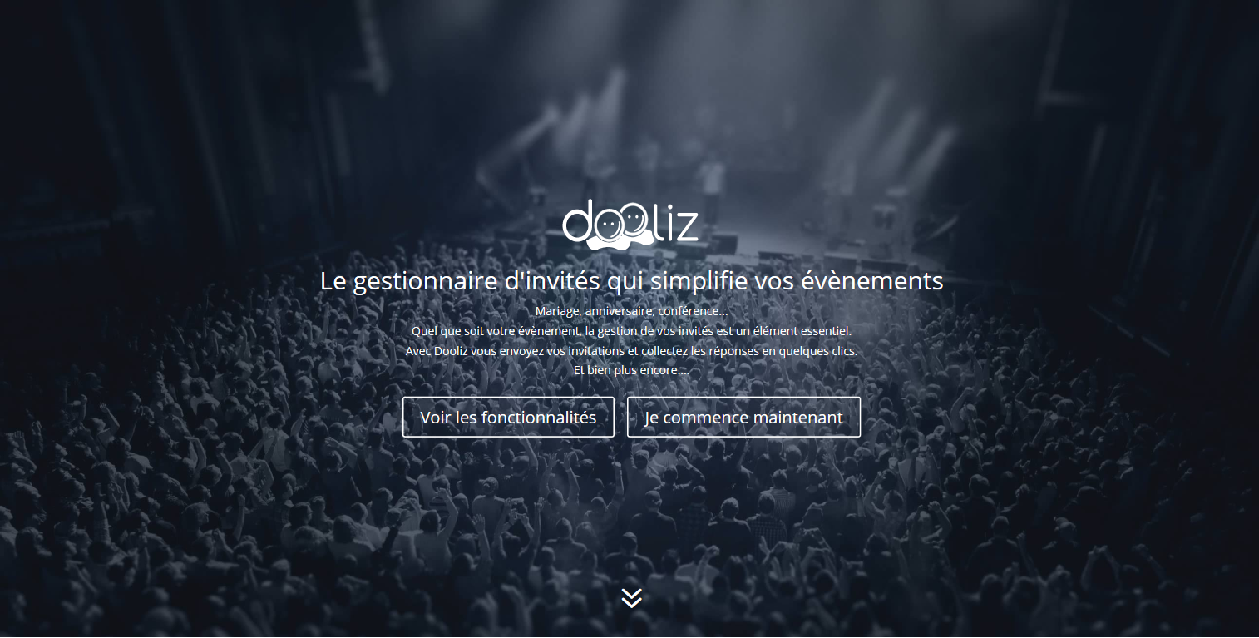

Slide 10


Slide 11
Style tile
proposition

Slide 12




Code des couleurs
Typographie
"Big Noodle Titling"
#0070BA
Bleu graduel
"Big Noodle Titling italic"
#FFFFFF
"PT sans"
Couleurs de polices
#FFFFFF
Boutons
#0070C0
#2C2E3B

Slide 13
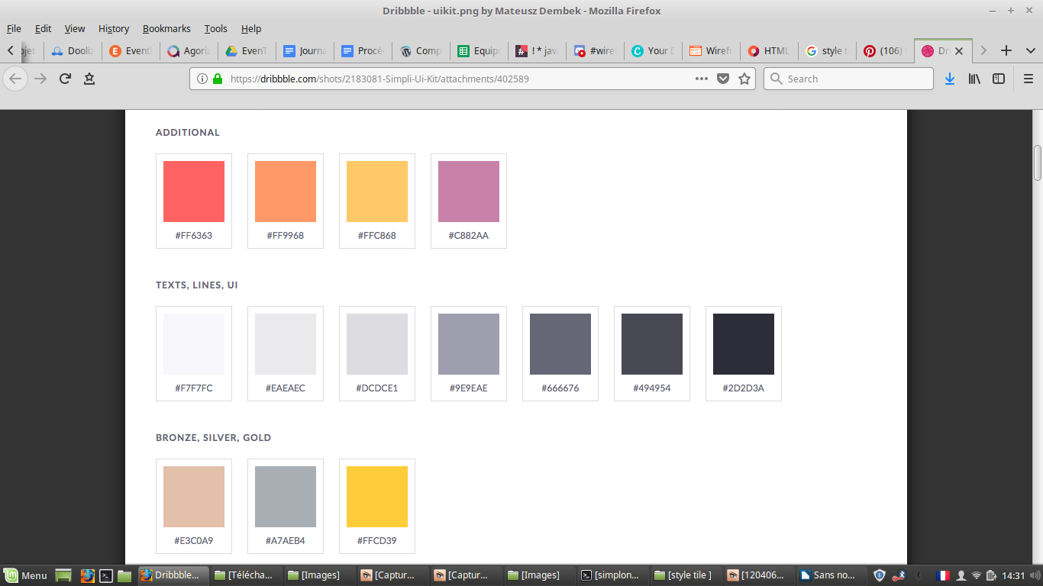

Slide 14
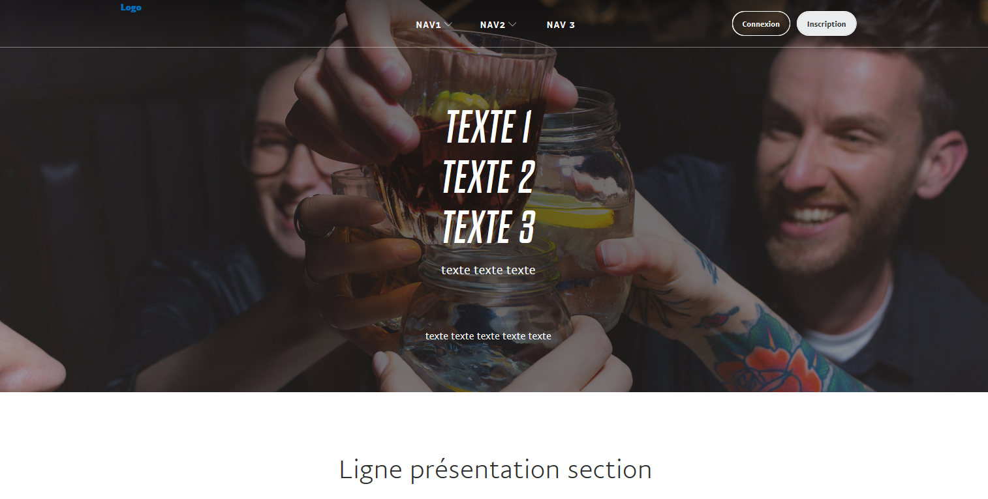

Slide 15
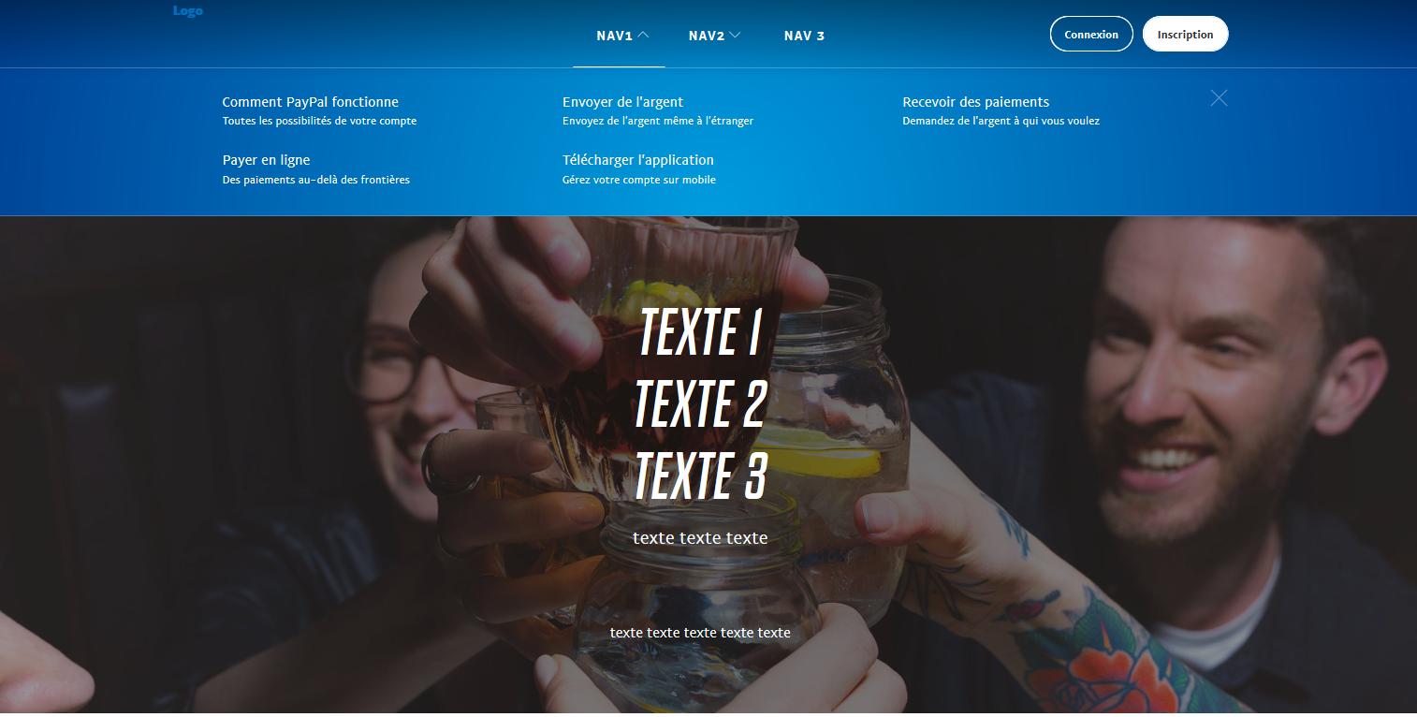

Slide 16
Version mobile

Slide 17
https://marvelapp.com/ec8g094
Testez la version mobile sur votre téléphone pendant la présentation !!

Slide 18
Page d’accueil

Slide 19
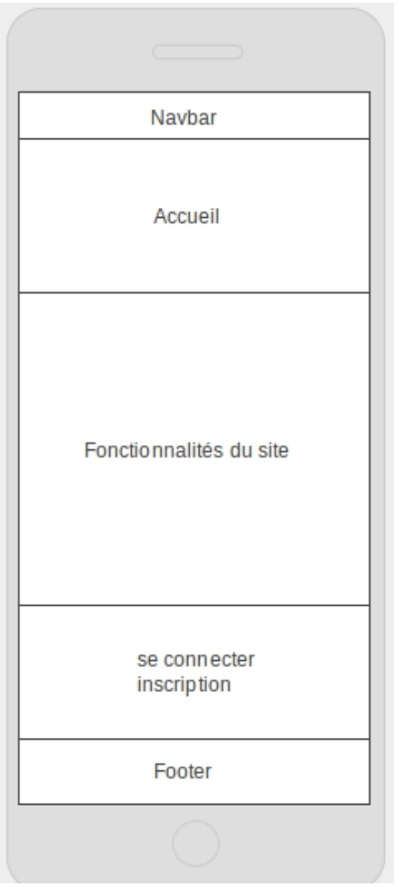
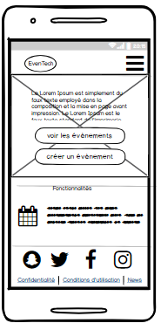
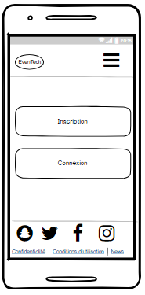

Slide 20
Page connexion / inscription

Slide 21
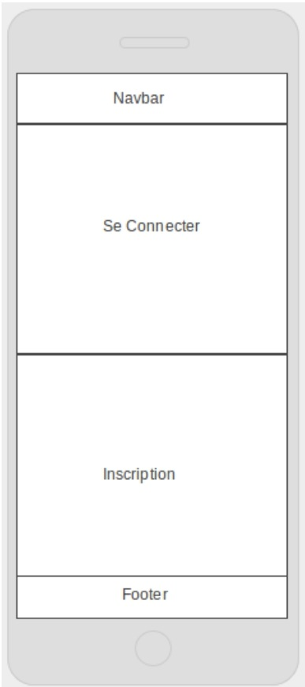
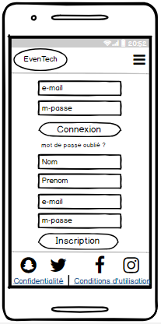

Slide 22
Page événements

Slide 23
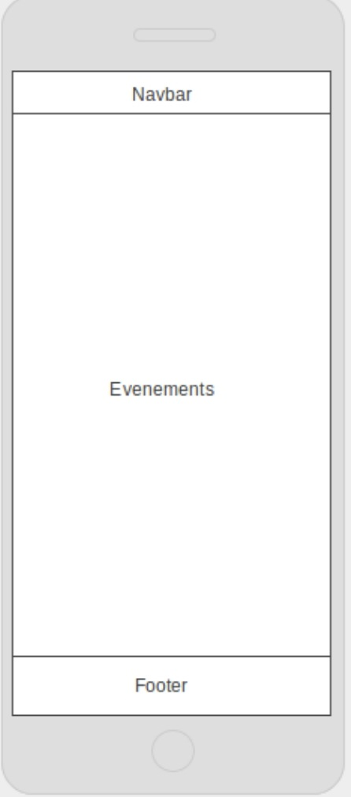
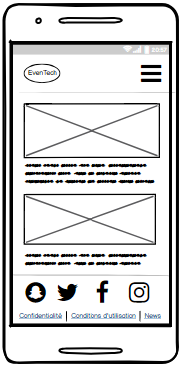

Slide 24
Version desktop

Slide 25
Page d’accueil

Slide 26
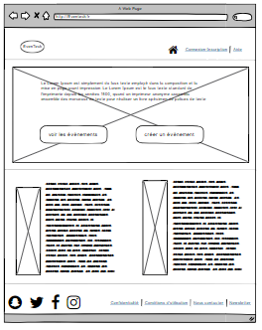
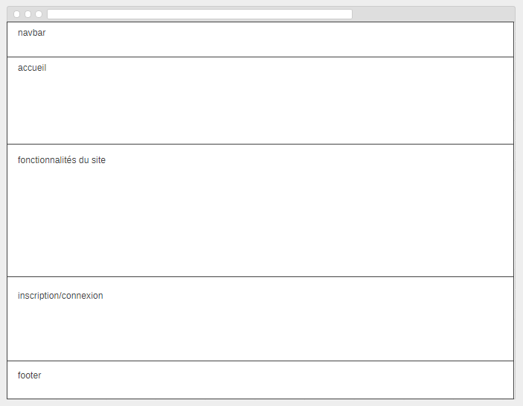

Slide 27
Page connexion / inscription

Slide 28
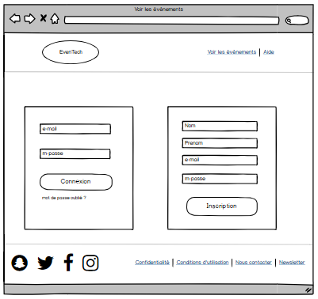
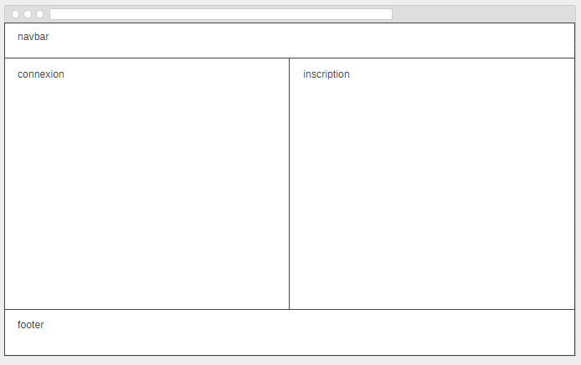

Slide 29
Page événements

Slide 30
